Slide 1

练习课
（比例的意义和基本性质）
R·六年级下册

Slide 2



复习回顾
请大家回忆一下，什么是比例？比例的基本性质是什么？
表示两个比相等的式子叫作比例。
4∶5=12∶15
内项
外项
在比例中，两个外项的积等于两个内项的积，这叫作比例的基本性质。

Slide 3
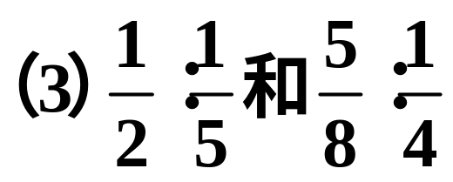
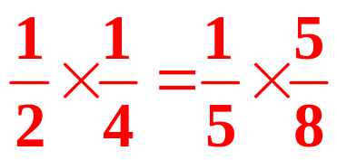
基础练习
1. 判断下面哪组中的两个比可以组成比例。
【教材P41 练习八 第5题】
（1）6∶9和9∶12
6×12≠9×9，不能组成比例。
（2）1.4∶2和28∶40
1.4×40=2×28，能组成比例。
，能组成比例。
（4）7.5∶1.3和5.7∶3.1
7.5×3.1≠1.3×5.7，不能组成比例。

Slide 4
2.把下面的等式改写成比例。
【教材P42 练习八 第14题】
（1）3×40=8×15
3∶8=15∶40
8∶3=40∶15
3∶15=8∶40
8∶40=3∶15
40∶8=15∶3
15∶3=40∶8
40∶15=8∶3
15∶40=3∶8

Slide 5
（2）2.5×0.4=0.5×2
2.5∶0.5=2∶0.4
0.5∶2.5=0.4∶2
2.5∶2=0.5∶0.4
0.5∶0.4=2.5∶2
0.4∶0.5=2∶2.5
2∶2.5=0.4∶0.5
0.4∶2=0.5∶2.5
2∶0.4=2.5∶0.5

Slide 6

3. 判断：3、4、8和6这四个数可以组成比例吗?
3∶6=
4∶8=
比例的意义：
， ，能组成比例。
比例的基本性质：
3×8=24，4×6=24，能组成比例。
将这四个数从大到小排列，然后用最大数乘最小数，中间两数相乘，看看乘积是否相等，最后根据比例的基本性质来写出不同的比例。

Slide 7


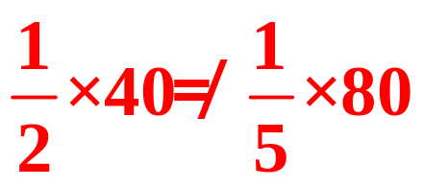
4.判断下面每组四个数可以组成比例吗?
(1)3.6、1.8、0.25和0.5
(2) 、 、80和40
3.6×0.25＝1.8×0.5
能组成比例
不能组成比例

Slide 8
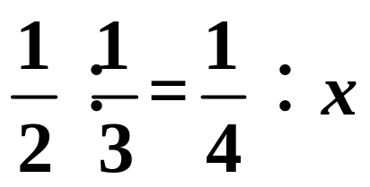
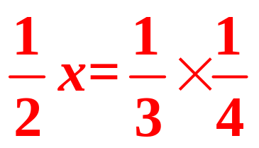
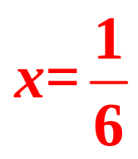
5.解比例。
【教材P42 练习八 第8题】
（1）
（2）0.8∶4=x∶8
解：
解：4x=0.8×8
x=1.6

Slide 9
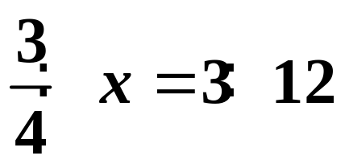
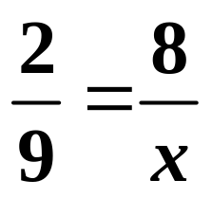
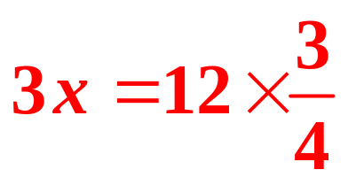
（3）
（4）
解：
解：2x=8×9
x = 3
x=36

Slide 10
综合练习
1. 一个秦代高级军吏俑模型的高度与实际高度的比是1∶10，模型高度是19.6cm。这个高级军吏俑的实际高度是多少？
【教材P42 练习八 第12题】
解：设这个高级军吏俑的实际高度是 x cm。
1∶10=19.6∶x
x=196
答：这个高级军吏俑的实际高度是196cm。

Slide 11
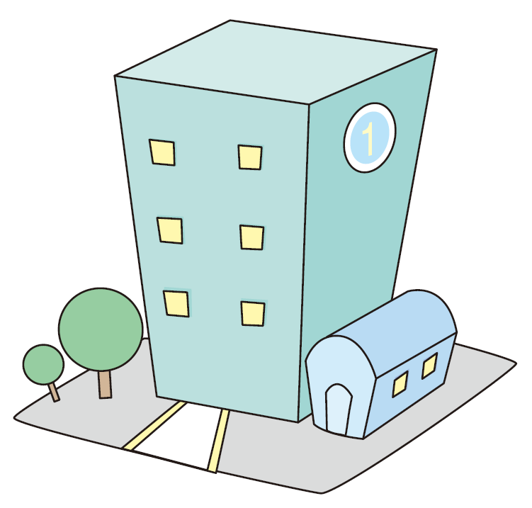
2.某小区1号楼的实际高度是35m，与模型高度的比是50∶1。模型的高度是多少厘米？
【教材P42 练习八 第13题】
解：设模型的高度是 x cm。
50∶1＝3500∶x
50x＝3500
x＝70
答：模型的高度是70cm。

Slide 12
【教材P42 练习八 第11题】
3.汽车厂按1∶20的比生产了一批汽车模型。
（1）轿车模型长24.3cm，轿车的实际长度是多少？
解：设轿车的实际长度是 x cm。
1∶20=24.3∶x
x=486
答：轿车的实际长度是486cm。

Slide 13
【教材P42 练习八 第11题】
3.汽车厂按1∶20的比生产了一批汽车模型。
（2）公共汽车长11.76m，公共汽车模型的长度是多少？
解：设公共汽车模型的长度是 x m。
1∶20=x∶11.76
x=0.588
答：公共汽车模型的长度是0.588m。

Slide 14
【教材P42 练习八 第15题】
4.李老师买了6个足球和8个篮球，买两种球所花钱数相等。
（1）足球与篮球的单价之比是多少？
6×足球的单价＝8×篮球的单价
足球的单价
8
4
篮球的单价
＝
＝
6
3

Slide 15
【教材P42 练习八 第15题】
4.李老师买了6个足球和8个篮球，买两种球所花钱数相等。
（2）足球的单价是40元，篮球的单价是多少？
解：设篮球的单价是x元。
40∶x＝4∶3
x＝30
答：篮球的单价是30元。

Slide 16
【教材P42 练习八 第15题】
4.李老师买了6个足球和8个篮球，买两种球所花钱数相等。
（3）你能提出其他数学问题并解答吗？
篮球的单价是30元，足球的单价是多少元？
解：设足球的单价是x元。
x∶30=4∶3
x=40
答：足球的单价是40元。

Slide 17


课堂小结
同学们，今天的数学课你们有哪些收获呢？

Slide 18
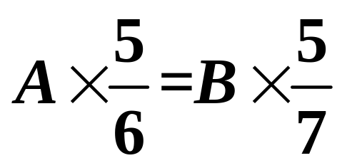
巩固练习
1.我会填。
（1）已知 （A、B都不为0），则A ∶ B=（ ） ∶ （ ）。
6
7
选自“状元成才路”系列丛书

Slide 19
（2）一个圆柱和一个圆锥的体积相等，圆柱和圆锥的底面积的比是3∶1，高的比是（ ）。
1∶9
（3）把4，6和12再配上一个数组成比例，这个数可能是（ ）。
2，8或18
选自“状元成才路”系列丛书

Slide 20






2.选一选。（将正确答案的序号填在括号里）
A
（1）下面每组中的四个数，可以组成比例的是（ ）。
A.0.2，0.25，5和4
B.2，9， 和
C.0.6，0.8， 和
D. ，3， 和
选自“状元成才路”系列丛书

Slide 21
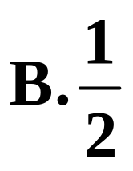
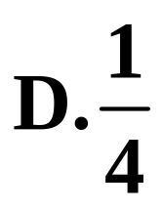


（2）在一个比例中，已知两个外项互为倒数，其中一个内项是最小的合数，另一个内项是（ ）。
D
选自“状元成才路”系列丛书

